Slide 1


Правила заполнения форм ППЭ
Смирнова Татьяна Александровна,
главный специалист ГУ ЯО ЦОиККО

Slide 2

Работа с формами ППЭ в аудитории ППЭ
В формах ППЭ
знак «Z»
не проставляем

Slide 3
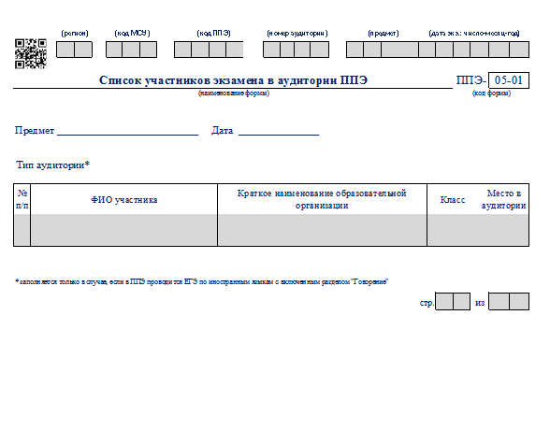
Список участников экзамена в аудитории
(ППЭ-05-01)
форма ППЭ-05-01 заполнена

Slide 4


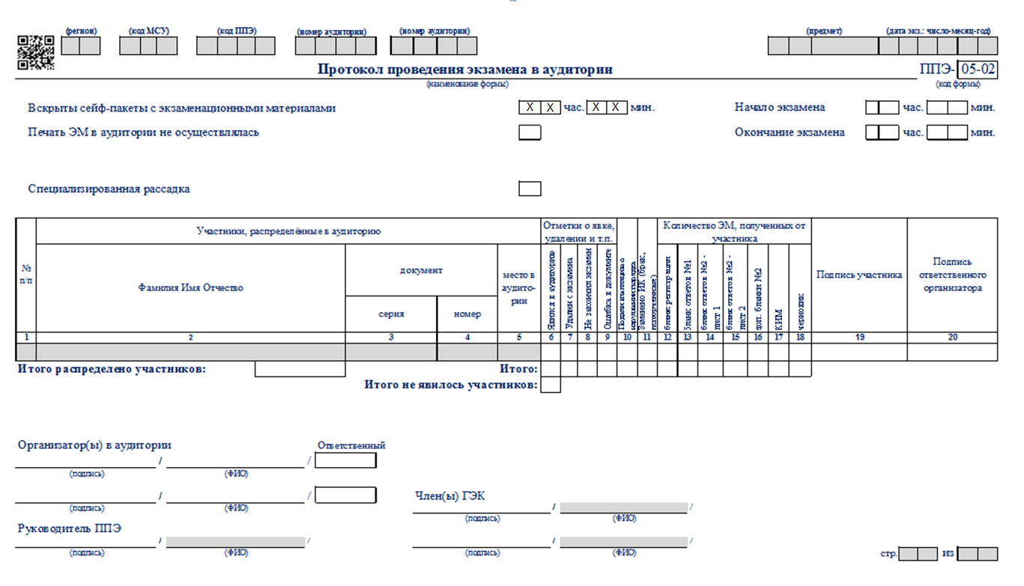
Протокол проведения ГИА в аудитории (ППЭ-05-02)
по факту
ОТМЕТКА «X»
Количество ЭМ - цифры
УЧАСТНИК не явился в аудиторию - пустые клеточки
ЗАПОЛНИТЬ

Slide 5
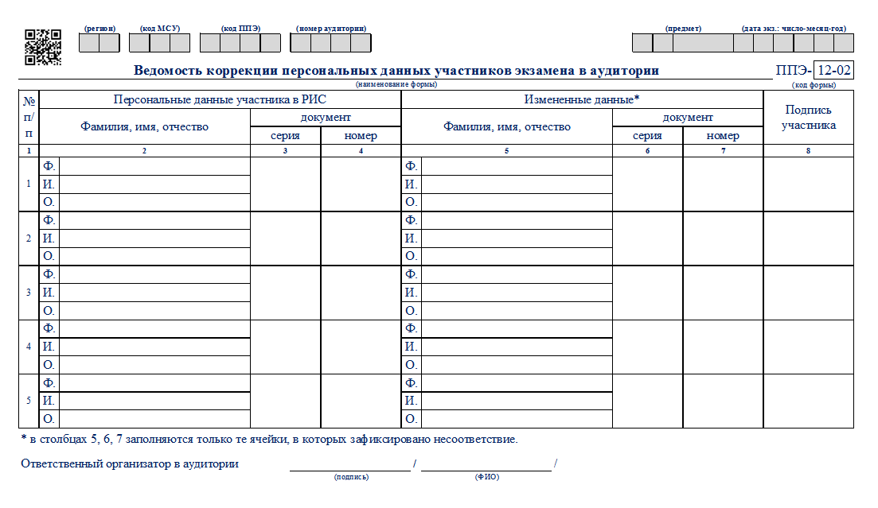
Ведомость коррекции персональных данных участников экзамена в аудитории (ППЭ-12-02)
«Ведомость коррекции персональных данных участников экзамена в аудитории»
(ППЭ-12-02)
для заполнения в случае расхождения персональных данных участника экзамена в документе, удостоверяющем личность, с данными в форме ППЭ-05-02
В графу «Измененные данные*»
вносятся только те сведения, которые не соответствуют данным в РИС

Slide 6
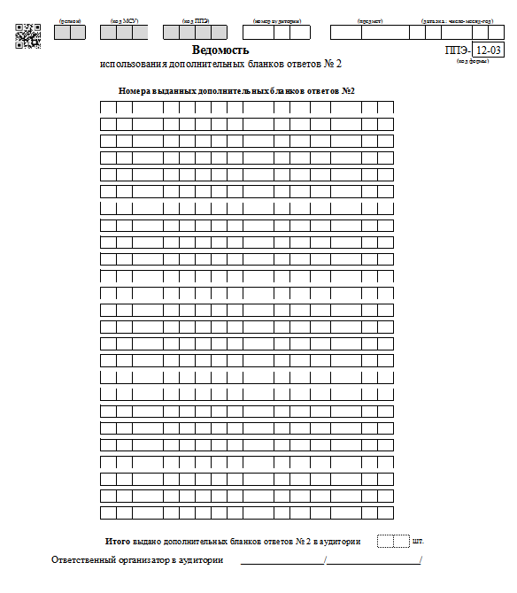
Ведомость использования дополнительных бланков ответов №2
ППЭ-12-03
ЗАПОЛНИТЬ
Поля формы:
Номер аудитории;
Предмет (код и название);
Дата экзамена
Заполняются печатными буквами и цифрами в соответствии с образцами на бланках ЕГЭ
Учет количества выданных
ДБО № 2 в аудитории
ППЭ-12-03=ППЭ-05-02 (ИТОГО)

Slide 7
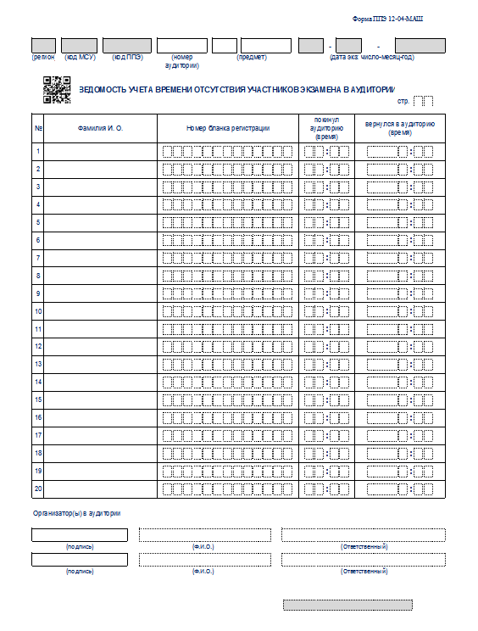


Ведомость учета времени отсутствия участников экзамена в аудитории (ППЭ-12-04-МАШ)
Каждый выход участника ЕГЭ из аудитории фиксируется организаторами в ведомости учета времени отсутствия участников ГИА в аудитории (форма ППЭ-12-04-МАШ).
Если один и тот же участник экзамена выходит несколько раз, то КАЖДЫЙ ЕГО ВЫХОД фиксируется в ведомости в новой строке
Поля формы:
Номер аудитории
Предмет (код и название)
Номер бланка регистрации;
Покинул аудиторию (время)
Вернулся в аудиторию (время)
Заполняются СТРОГО печатными буквами (цифрами), т.к. данная форма подлежит автоматизированной обработке

Slide 8
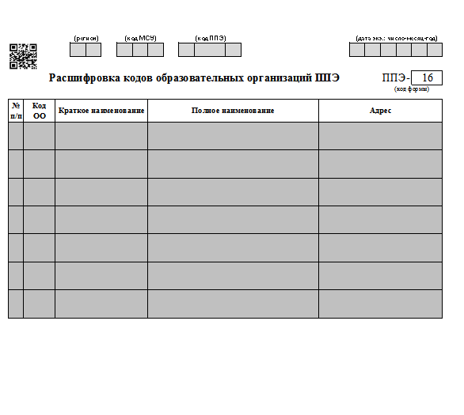


Расшифровка кодов образовательных организаций ППЭ (ППЭ-16)
форма ППЭ-16 заполнена

Slide 9

Печать протокола по завершении экзамена в аудитории
ППЭ-23
технический специалист +
организатор в аудитории +
член ГЭК +
руководитель ППЭ
подписывают протокол печати ЭМ в аудитории
передают руководителю ППЭ

Slide 10
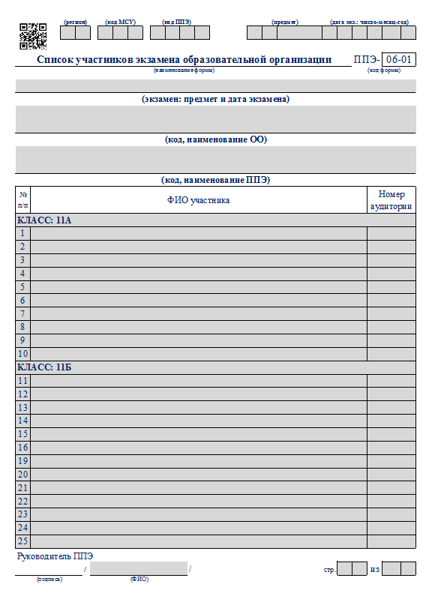
Список участников экзамена образовательной организации
(ППЭ-06-01)
форма ППЭ-06-01 заполнена

Slide 11
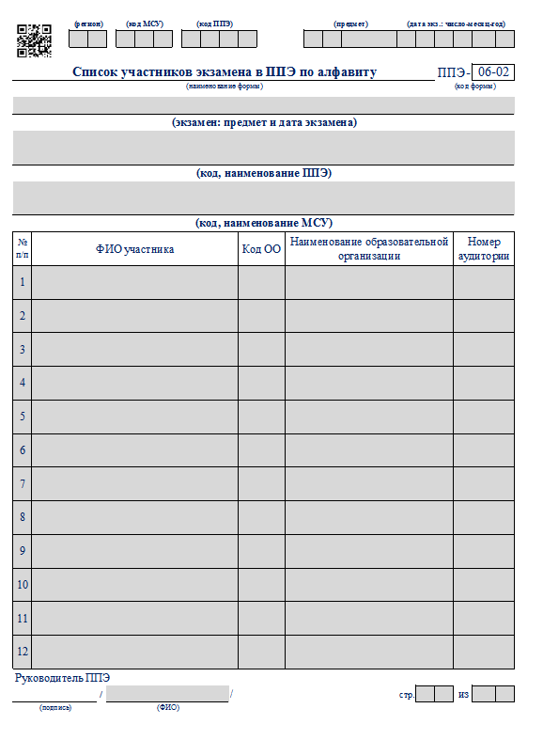
Список участников экзамена в ППЭ по алфавиту
(ППЭ-06-02)
форма ППЭ-06-02 заполнена

Slide 12
Правила заполнения форм ППЭ в ППЭ
Смирнова Татьяна Александровна,
главный специалист ГУ ЯО ЦОиККО

Slide 13
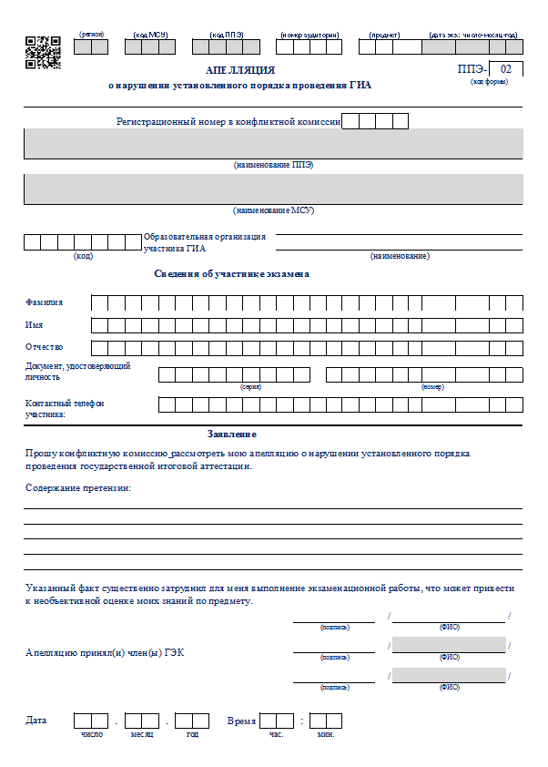
Апелляция о нарушении установленного порядка проведения ГИА
(ППЭ-02) (при наличии)
ЗАПОЛНИТЬ

Slide 14
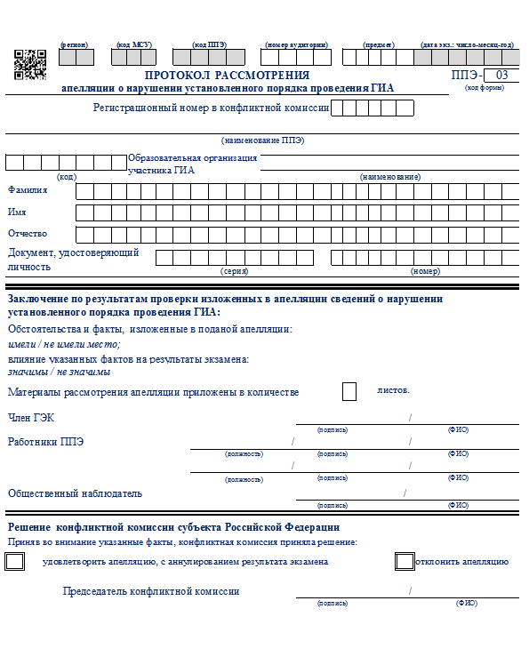
Протокол рассмотрения апелляции о нарушении установленного порядка проведения ГИА
(ППЭ-03) (при наличии)
ЗАПОЛНИТЬ

Slide 15
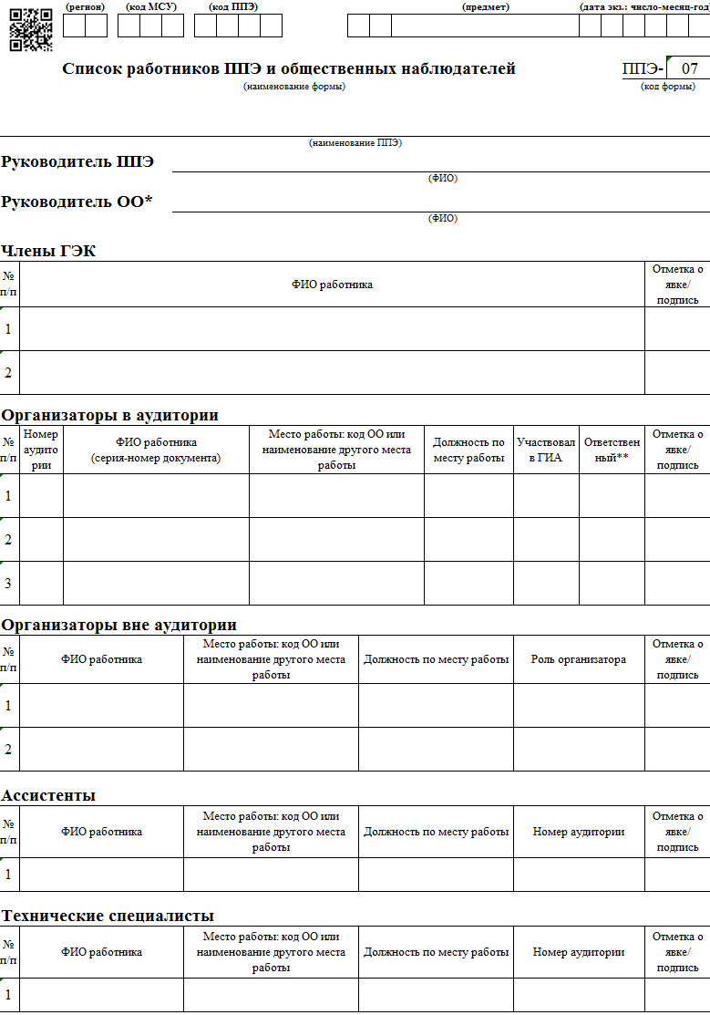
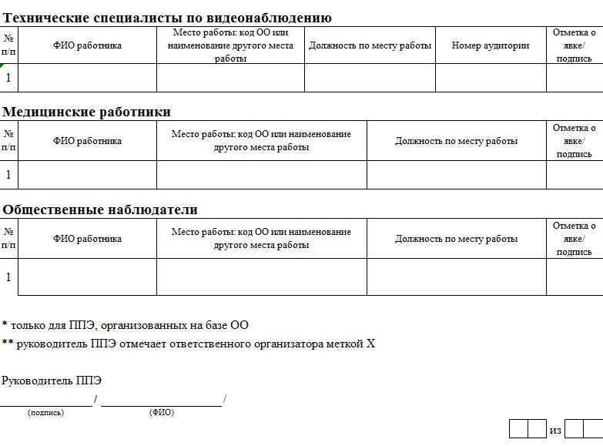
Список работников ППЭ и общественных наблюдателей
(ППЭ-07)
проверяет явку членов ГЭК
(подпись)
Резерв организаторов
в аудитории
№ в аудитории - не распределен
проверяет явку организаторов в аудитории
(подпись)
назначает ответственных организаторов в аудиториях
(метка – X)
проверяет явку организаторов вне аудитории
(подпись)
определяет роль организаторов вне аудитории
(подпись)
вписывает номер аудитории -ассистент
(подпись)
неявка работника - ППЭ-19
медицинские работники -
(подпись)
вписывает номер аудитории -технические специалисты
(подпись)
общественные наблюдатели -
(подпись)

Slide 16
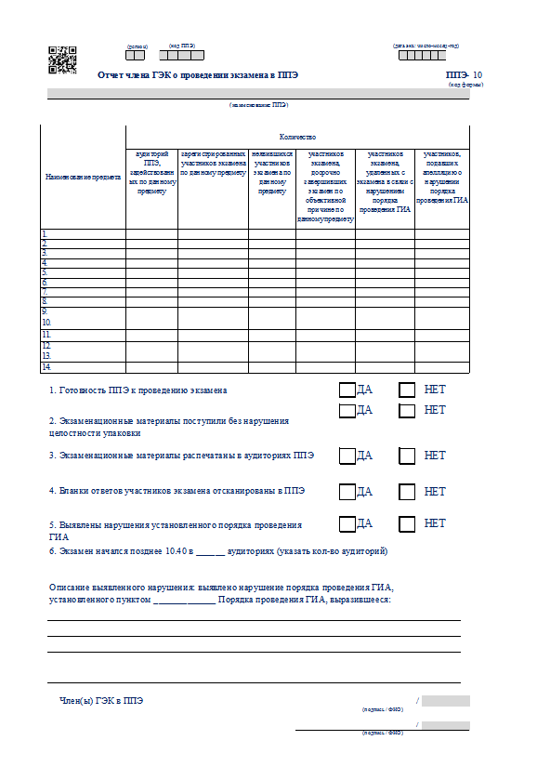
Отчет члена ГЭК о проведении экзамена в ППЭ
(ППЭ-10)
ОБЯЗАТЕЛЬНО ЗАПОЛНИТЬ,
если нарушен порядок проведения ГИА, установленный пунктом ??? УКАЗАТЬ ПУНКТ Порядка

Slide 17

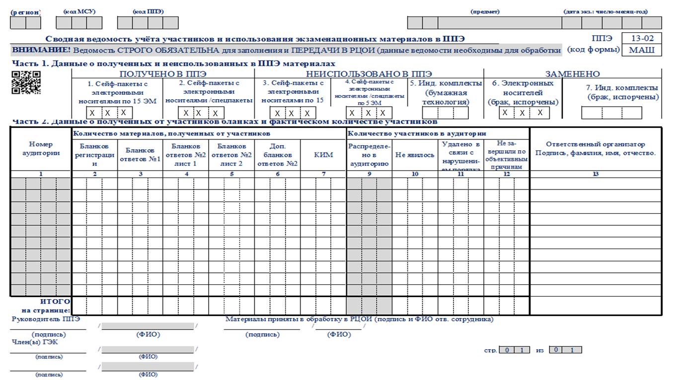
Сводная ведомость учета участников и использования ЭМ в ППЭ (ППЭ-13-02-МАШ)
Бумажная технология
по факту
ЗАПОЛНИТЬ 5, 7
заполнено в случае использования ЭМ, доставленных по сети Интернет

Slide 18
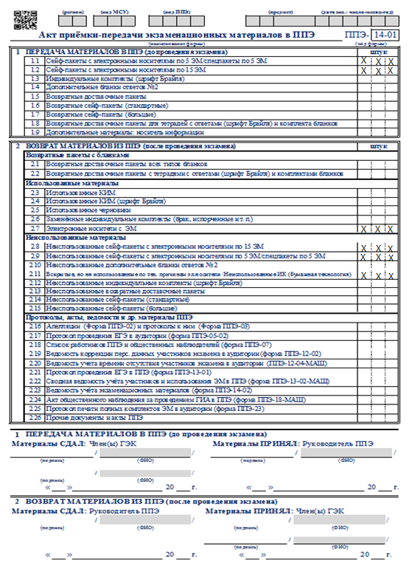
Акт
приемки-передачи экзаменационных материалов в ППЭ
ППЭ-14-01
заполнить не позднее 07.30
2.26. Прочие документы:
− «Ведомость использования дополнительных бланков ответов №2» (ППЭ-12-03)
− служебные записки
− объяснительные записки
− акты о допуске/недопуске и т.д.

Slide 19
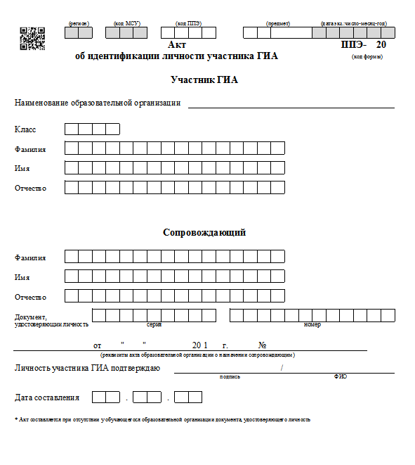
АКТ
об идентификации личности участника ГИА
ППЭ-20
Сопровождающий заполняет акт, в случае отсутствия по объективным причинам у участника ГИА документа, удостоверяющего личность.
Акт об идентификации личности участника ГИА передается обучающемуся, экстерну, который сдает его организатору на входе в аудиторию.
По окончании экзамена организатор передает форму руководителю ППЭ.

Slide 20
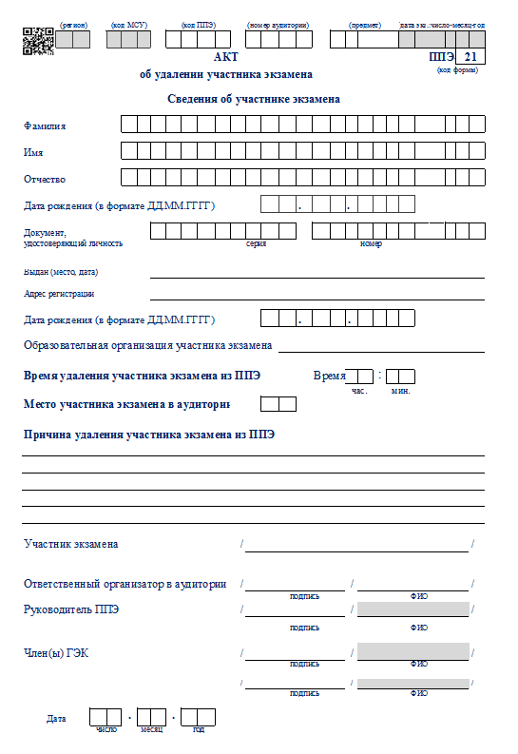
АКТ
об удалении
участника экзамена
ППЭ-21

Slide 21
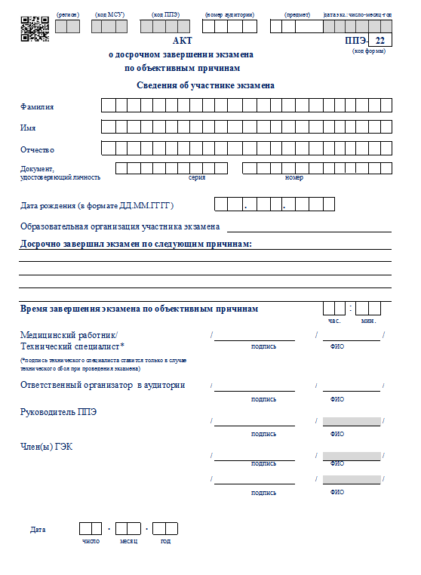
АКТ
о досрочном завершении экзамена по объективным причинам
ППЭ-22

Slide 22
Печать протокола по завершении экзамена в аудитории
ППЭ-23
технический специалист +
организатор в аудитории +
член ГЭК +
руководитель ППЭ
подписывают протокол печати ЭМ в аудитории
передают руководителю ППЭ

Slide 23
Контакты
Государственное учреждение Ярославской области
«Центр оценки и контроля качества образования»
Адрес электронной почты: smirnova@coikko.ru
aleksandrovaei@coikko.ru
Телефоны: 8(4852)28 08 83

